Slide 1
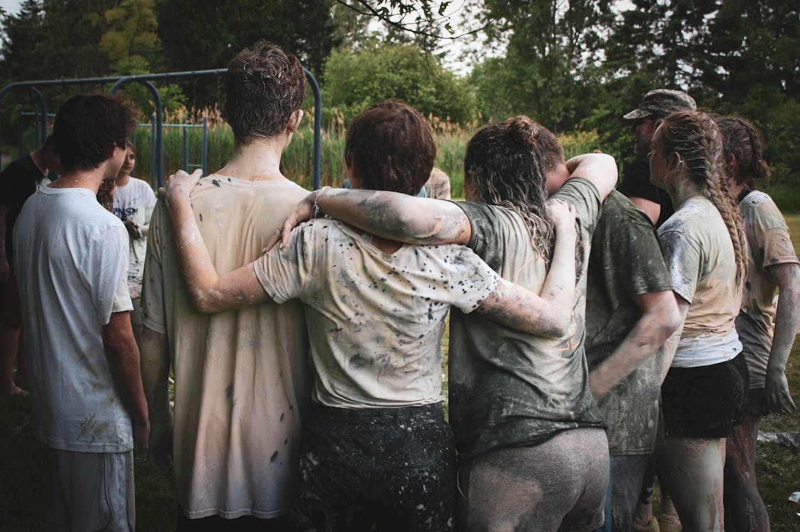
8.
Mi és mások:
A gyülekezet és az ifjúsági csoport
Központi téma:
Közösségben Istennel,
közösségben egymással

Slide 2
Gondolkodjunk, beszélgessünk!
Osszátok meg egymással a pozitív gyülekezeti és/vagy ifjúsági csoportotokkal kapcsolatos tapasztalataitokat!
(Például nyári tábor, kirándulás, ifjúsági alkalom, csendesnap, csendeshét stb.)
Van-e friss gyülekezeti tapasztalatod? – Mesélj róla!
Hogyan jellemeznéd saját aktivitásod a gyülekezeti élet terén?
Az alábbi aktivitásmérő-számegyenes segítségével jellemezd magad egy számmal!
0
5
10

Slide 3
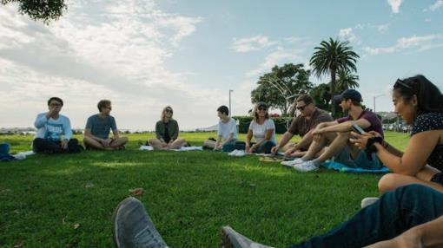
Mutasd be a gyülekezetet, ahova jársz!
Ha jelenleg nem jársz gyülekezetbe, akkor nézz utána a helyi református közösségnek, ahol laksz!
Az itt megadott szempontok szerint mutasd be a gyülekezet életét!
Általános és különleges alkalmak
Liturgiai elemek
Kisebb közösségek (beszélgetőkörök, házicsoportok)
Gyülekezeti honlapon elérhető információk képek: (ifjúsági rovat, beszámolók, galéria stb.)
Egyéb online média jelenlét (FB és/vagy Instagram oldal)
Sajátosságok, missziói figyelem
Személyes feladat, szerep a közösségben
Egyéb jellemzők

Slide 4
Élet az első keresztyén gyülekezetben
1. Kisebb csoportokban beszélgessetek arról, hogy milyen lehetett az élet az első keresztyén gyülekezetben?
2. Az ApCsel 2. alapján
írjatok jellemzőket, meghatározó tulajdonságokat a korabeli közösség életéről!
Miért lehetett olyan vonzó, miért terjedhetett olyan gyorsan és dinamikusan a keresztyénség az első században?
Milyen hasonlóságok és különbségek vannak a korai és a mai gyülekezetek életvitelében? (Táblázatos formát is használhattok ehhez a feladathoz.)
 | Az első keresztyén gyülekezet | A mai gyülekezetek
Hasonlóságok
Különbségek

Slide 5
Fejezzük be a megkezdett mondatot!
A csoport minden tagja mondjon befejezést a megkezdett mondatra!
Gyülekezetben lenni azért jó, mert…
Megtanulhatjuk a közösségben azt, hogy…
Lehetőség van arra egy ifi csoportban, hogy…

Slide 6

Ha én lennék…
„Ha én lennék a presbiter, a lelkész, a püspök.”
Mindhárom szerepkörből gondolkozzatok el a következőkről:
Mit tennétek másként a gyülekezetben?
Milyen ötletekkel segítenétek, hogy több fiatal járhasson közösségbe?
Mit tennétek azért, hogy jól érezzék magukat a fiatalok a gyülekezetben?
Próbáljatok minél több konkrétumot összeszedni, majd beszéljétek meg együtt a lehetőségeket!

Slide 7

Levél egy jövőbeli gyülekezetnek
Feladat:
Írj egy 10-12 mondatos levelet arról, hogyan nézzen ki szerinted egy jövőbeli gyülekezet!
Segítő kérdések:
Mire figyeljenek a tagok és a vezetők?
Milyen szempontok szerint legyenek alkalmak, programok?
Az elkészült írásokat fel is olvashatjátok egymásnak.

Slide 8
Készítsetek terveket!
Adjatok ötleteket, majd mutassátok be egymásnak, hogy mitől lehet jó egy gyülekezet, mitől lehet jó egy ifjúsági csoport?
Milyen megvalósítható programokat lehetőségeket ajánlanátok az ifiben?
Megjegyzés: Fontos, hogy olyan lehetőségeket ajánljatok, amelyek reálisak az adott közösségben!

Slide 9
Kiscsoportos feladat
Bibliai szöveg feldolgozása a 2Sám 11–12. alapján
Kisebb csoportokban beszélgessetek a következő kérdésekről a megjelölt Ige alapján:
Kik voltak érintettek Dávid döntésében?
Milyen alternatív döntések lettek volna még lehetségesek?
Mi volt Dávid döntésének a következménye, és hogyan reagált rá Isten?
Hogyan mutatkozik meg Isten irgalma és igazságossága ebben a történetben?

Slide 10
Gondolatok a modulból
A felelősségvállalás nehéz, mert sokat kell gondolkodni, mérlegelni.
Sokszor utólag jut eszünkbe egy olyan szempont, aminek fényében egész döntésünket megváltoztattuk volna!
A döntéseket is tanulni kell, ahogy a felelősségvállalást is!
Felelősek vagyunk magunkért és másokért is.
Milyen konkrét, személyes és tanulságos gondolatokkal egészítenéd még ki ezeket a megállapításokat?
Párban beszélgessetek!

Slide 11
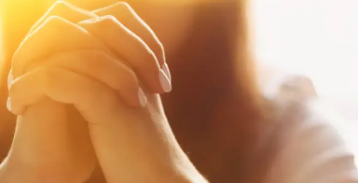
Imádság a közösségedért, ifiért
Írj egy rövid imádságot, amelyben a közösségedért fohászkodsz!

Slide 12
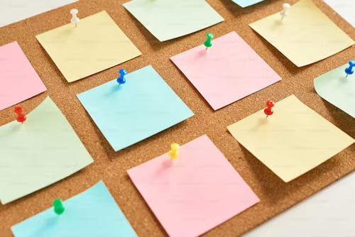
Összegzés és zárás
Mi tetszett a lecke feldolgozása során?
Milyen gondolatokat kaptál, amelyeket tovább viszel a mindennapokba?

Slide 13
Források
Képek:
https://www.pexels.com/hu-hu/
Videó linkje:
https://youtu.be/5t4shJ_JPSw?si=bgeIXCDqSgLlDmWB

